Slide 1
Vorige week:
Maatschappelijke ladder
Wat weten we nog?
https://docs.google.com/spreadsheet/ccc?key=0AktrFu5i8YKNdElaNS1Md1dfNkdacENHdC1CTDhhN3c&usp=drive_web#gid=0
1 Vorige week
2 Leerdoel
3 Hoofdstuk 6 Verzorgingsstaat
4 Waar komt het geld vandaan?
5 Twee soorten verzekeringen
6 Sociale voorziening
7 Volksverzekeringen
8 Werknemersverzekeringen
9 Verzorgingsstaat te duur?
10 Oplossingen overheid
11 Participatie samenleving
12 Leerdoel

Slide 2
Leerdoel:
Leerlingen kunnen aan het einde van de les uitleggen wat de verzorgingsstaat inhoudt.
1 Vorige week
2 Leerdoel
3 Hoofdstuk 6 Verzorgingsstaat
4 Waar komt het geld vandaan?
5 Twee soorten verzekeringen
6 Sociale voorziening
7 Volksverzekeringen
8 Werknemersverzekeringen
9 Verzorgingsstaat te duur?
10 Oplossingen overheid
11 Participatie samenleving
12 Leerdoel

Slide 3
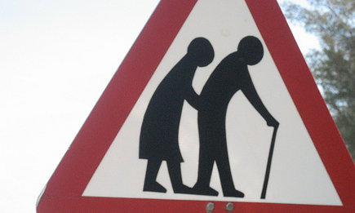
Hoofdstuk 6 Verzorgingsstaat
Een land waar de overheid de burgers helpt als dat nodig is
Verzorging vanaf de wieg tot aan het graf
1 Vorige week
2 Leerdoel
3 Hoofdstuk 6 Verzorgingsstaat
4 Waar komt het geld vandaan?
5 Twee soorten verzekeringen
6 Sociale voorziening
7 Volksverzekeringen
8 Werknemersverzekeringen
9 Verzorgingsstaat te duur?
10 Oplossingen overheid
11 Participatie samenleving
12 Leerdoel

Slide 4
Waar komt het geld vandaan?
Mensen betalen belastingen en premies
Twee soorten verzekeringen
http://www.youtube.com/watch?v=3l6ftIn8cM0
1 Vorige week
2 Leerdoel
3 Hoofdstuk 6 Verzorgingsstaat
4 Waar komt het geld vandaan?
5 Twee soorten verzekeringen
6 Sociale voorziening
7 Volksverzekeringen
8 Werknemersverzekeringen
9 Verzorgingsstaat te duur?
10 Oplossingen overheid
11 Participatie samenleving
12 Leerdoel

Slide 5
Twee soorten verzekeringen
Werknemersverzekeringen
Betaalt door de werknemers
Volksverzekeringen
Betaalt uit de belastingpot
1 Vorige week
2 Leerdoel
3 Hoofdstuk 6 Verzorgingsstaat
4 Waar komt het geld vandaan?
5 Twee soorten verzekeringen
6 Sociale voorziening
7 Volksverzekeringen
8 Werknemersverzekeringen
9 Verzorgingsstaat te duur?
10 Oplossingen overheid
11 Participatie samenleving
12 Leerdoel

Slide 6
Sociale voorziening
Bijstand
Je krijgt alleen bijstand als je geen andere mogelijkheid hebt om aan geld te komen
Bijzondere Bijstand
Waarmee je extra of hoge kosten kunt betalen
http://www.youtube.com/watch?v=Zsfm8GLWDcA
1 Vorige week
2 Leerdoel
3 Hoofdstuk 6 Verzorgingsstaat
4 Waar komt het geld vandaan?
5 Twee soorten verzekeringen
6 Sociale voorziening
7 Volksverzekeringen
8 Werknemersverzekeringen
9 Verzorgingsstaat te duur?
10 Oplossingen overheid
11 Participatie samenleving
12 Leerdoel

Slide 7
Volksverzekeringen
Kinderbijslag
Ouderenpensioen (AOW)
1 Vorige week
2 Leerdoel
3 Hoofdstuk 6 Verzorgingsstaat
4 Waar komt het geld vandaan?
5 Twee soorten verzekeringen
6 Sociale voorziening
7 Volksverzekeringen
8 Werknemersverzekeringen
9 Verzorgingsstaat te duur?
10 Oplossingen overheid
11 Participatie samenleving
12 Leerdoel

Slide 8
Werknemersverzekering
Werkloosheidsuitkering WW
Ziektewetuitkering ZW
Arbeidsongeschikt WIA
1 Vorige week
2 Leerdoel
3 Hoofdstuk 6 Verzorgingsstaat
4 Waar komt het geld vandaan?
5 Twee soorten verzekeringen
6 Sociale voorziening
7 Volksverzekeringen
8 Werknemersverzekeringen
9 Verzorgingsstaat te duur?
10 Oplossingen overheid
11 Participatie samenleving
12 Leerdoel

Slide 9
Verzorgingsstaat te duur?
Arbeidsongeschiktheid
Vergrijzing
Fraude
1 Vorige week
2 Leerdoel
3 Hoofdstuk 6 Verzorgingsstaat
4 Waar komt het geld vandaan?
5 Twee soorten verzekeringen
6 Sociale voorziening
7 Volksverzekeringen
8 Werknemersverzekeringen
9 Verzorgingsstaat te duur?
10 Oplossingen overheid
11 Participatie samenleving
12 Leerdoel

Slide 10
Oplossingen overheid
Bezuinigen
Verhogen belastingen
Eigen bijdrage
Meer werk
AOW leeftijd verhogen
1 Vorige week
2 Leerdoel
3 Hoofdstuk 6 Verzorgingsstaat
4 Waar komt het geld vandaan?
5 Twee soorten verzekeringen
6 Sociale voorziening
7 Volksverzekeringen
8 Werknemersverzekeringen
9 Verzorgingsstaat te duur?
10 Oplossingen overheid
11 Participatie samenleving
12 Leerdoel

Slide 11
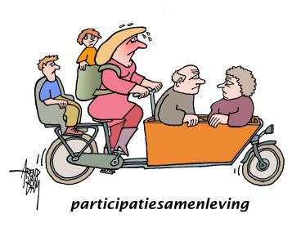
Participatie samenleving
http://www.youtube.com/watch?v=I1Abt9T58O4
1 Vorige week
2 Leerdoel
3 Hoofdstuk 6 Verzorgingsstaat
4 Waar komt het geld vandaan?
5 Twee soorten verzekeringen
6 Sociale voorziening
7 Volksverzekeringen
8 Werknemersverzekeringen
9 Verzorgingsstaat te duur?
10 Oplossingen overheid
11 Participatie samenleving
12 Leerdoel

Slide 12
:Leerdoel
Leerlingen kunnen aan het einde van de les uitleggen wat de verzorgingsstaat inhoudt.
1 Vorige week
2 Leerdoel
3 Hoofdstuk 6 Verzorgingsstaat
4 Waar komt het geld vandaan?
5 Twee soorten verzekeringen
6 Sociale voorziening
7 Volksverzekeringen
8 Werknemersverzekeringen
9 Verzorgingsstaat te duur?
10 Oplossingen overheid
11 Participatie samenleving
12 Leerdoel

